Slide 1
CHÀO CẢ LỚP!
CHÀO MỪNG CÁC EM
TỚI BUỔI HỌC NÀY.

Slide 2

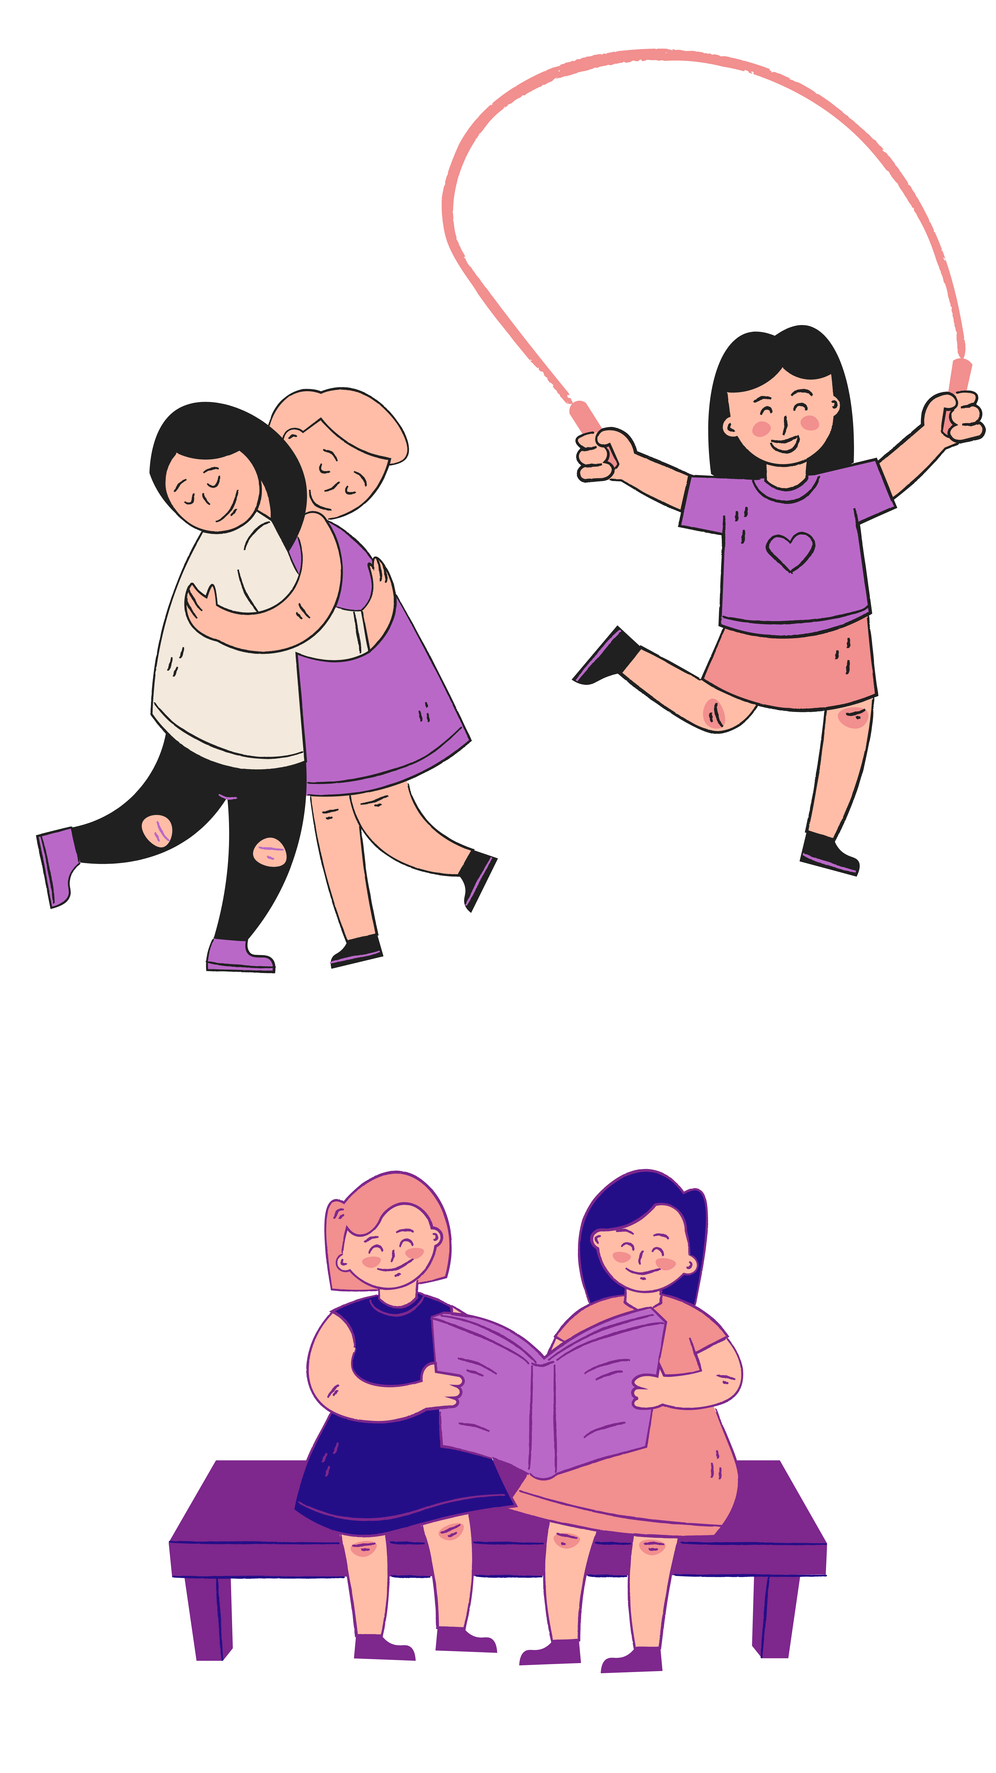
KHỞI ĐỘNG
Em hãy lấy ví dụ về những từ ngữ miêu tả hoạt động.
Nhảy dây
Đọc sách
Ôm

Slide 3
BÀI 6: ƯỚC MƠ CỦA EM
LUYỆN TỪ VÀ CÂU:
ĐỘNG TỪ

Slide 4
NỘI DUNG
01
02
03
NHẬN XÉT
LUYỆN TẬP
RÚT RA
BÀI HỌC

Slide 5
01
NHẬN XÉT

Slide 6
1) Tìm các từ chỉ hoạt động, trạng thái trong những câu dưới đây:
a) Các cụ già nhặt cỏ, đốt lá. Mấy chú bé đi tìm chỗ ven suối để bắc bếp thổi cơm.
Tô Hoài
b) Hoa sầu riêng trổ vào cuối năm.
Mai Văn Tạo

Slide 7
2) Các từ vừa tìm được ở BT1 chỉ hoạt động, trạng thái của những sự vật nào?
 | Sự vật | Hoạt động, trạng thái
Câu a
Câu b
Các cụ già
Nhặt, đốt
Mấy chú bé
Tìm, thổi, bắc
Hoa sầu riêng
Trổ

Slide 8
02
RÚT RA BÀI HỌC

Slide 9
5 từ chỉ hoạt động và 1 từ chỉ trạng thái
vừa tìm được là động từ
Động từ là từ chỉ hoạt động, trạng thái của sự vật.
Em đá bóng – “đá” là động từ chỉ hoạt động.
Hoa đang nở - “nở” là động từ chỉ trạng thái.

Slide 10
Khi được dùng với ý nghĩa bị động, động từ chỉ
hoạt động sẽ chuyển thành động từ chỉ trạng thái.
+ Bố em treo quạt lên tường – treo là động từ chỉ hoạt động
+ Chiếc quạt treo trên tường – treo là động từ chỉ trạng thái.
+ Chiếc quạt được treo trên tường – treo là động từ chỉ trạng thái

Slide 11
03
LUYỆN TẬP

Slide 12
1) Tìm động từ trong đoạn kịch sau:
Em bé nhỏ nhất: (Từ phía góc phòng chạy ra) Em chào anh Tin-tin! Chào chị Mi-tin!
Tin-tin, Mi-tin: Sao cậu biết tên chúng mình?
Em bé nhỏ nhất: Bởi vì em sẽ là em của anh và chị.
Mi-tin: Thế nào? Em sẽ ra đời ở nhà chị à?
Em bé nhỏ nhất: Đúng thế! Sang năm, em sẽ ra đời. Nhưng anh chị đừng có trêu chọc em nhé! Nào, hãy ôm em đi! (Tin-tin, Mi-tin và em bé ôm nhau.)

Slide 13
2) Viết một đoạn văn ngắn (3 - 5 câu) nói về những việc em thương làm hằng ngày ở nhà hoặc ở trường và niềm vui của em khi làm những việc ấy. Chỉ ra các động từ em đã dùng trong đoạn văn đó.
Đoạn văn mẫu:
Ở nhà, em thường nhặt rau, phơi quần áo giúp bố mẹ. Còn ở lớp, em thường lau bảng giúp cô. Em rất vui mỗi khi làm được một việc có ích.

Slide 14
DẶN DÒ
CHUẨN BỊ BÀI MỚI.
BÀI VIẾT 2:
LUYỆN TẬP TẢ CÂY CỐI
(Viết bài văn)

Slide 15
CẢM ƠN CÁC EM ĐÃ
CHÚ Ý LẮNG NGHE!

